Slide 1

CURSO
DE DATA SCIENCE
Ing. Virginia Marich

Slide 2

Temario
Repaso de modelos de aprendizaje supervisado y no supervisado
Evaluación del modelo: principales métricas.
Optimización de modelos: secuencia de pasos
Generación de conclusiones

Slide 3
Temario
Repaso de modelos de aprendizaje supervisado y no supervisado
Evaluación del modelo: principales métricas.
Optimización de modelos: secuencia de pasos
Generación de conclusiones

Slide 4

Machine Learning
DATA SET LIMPIO
Aplicación de modelo de machine learning
PREPARACIÓN DE DATOS
FEATURE SELECTION
DATA SET DE INTERES
TRAIN
TEST
Notes:
ANTES!!!!!

Slide 5
Repaso de modelos
APRENDIZAJE SUPERVISADO: conozco la variable target
La regresión lineal múltiple es un modelo que se utiliza para predecir una variable objetivo continua a partir de múltiples variables predictoras. Se asume una relación lineal entre las variables predictoras y la variable objetivo. El objetivo es encontrar los coeficientes que minimizan el error cuadrático medio y aumenten el coeficiente de determinación (R²).
Predicción de Calificaciones Académicas:
Predecir las calificaciones finales de los estudiantes en función de múltiples variables predictoras, como el tiempo dedicado al estudio, el número de clases asistidas y las horas de sueño
Predicción de Ventas en un Comercio Minorista:
Un minorista puede utilizar la regresión lineal múltiple para predecir las ventas diarias en función de factores como el precio de los productos, la publicidad realizada y la ubicación de la tienda.

Slide 6
Repaso de modelos
APRENDIZAJE SUPERVISADO: conozco la variable target
La regresión logística es un algoritmo de aprendizaje supervisado utilizado para la clasificación de datos. A diferencia de la regresión lineal, que se utiliza para predecir valores numéricos, la regresión logística se emplea para predecir la probabilidad de que un dato pertenezca a una de dos clases.
Detección de Spam: En la detección de correo no deseado (spam), la regresión logística se utiliza para determinar si un correo electrónico es spam o no. Se entrenaría con ejemplos de correos electrónicos etiquetados como spam o no spam y luego clasificaría automáticamente los nuevos correos electrónicos.
Evaluación de Riesgo Crediticio: En la industria financiera, la regresión logística se emplea para predecir el riesgo crediticio de los solicitantes. Utiliza características como ingresos, historial crediticio, deudas, etc., para predecir si un solicitante es de alto o bajo riesgo crediticio.

Slide 7
Repaso de modelos
APRENDIZAJE SUPERVISADO: conozco la variable target
Los árboles de decisión son modelos de aprendizaje supervisado que se utilizan tanto para clasificación como para regresión. Dividen el conjunto de datos en ramas basadas en condiciones en las variables predictoras. El objetivo es llegar a una hoja del árbol que contenga una predicción o clasificación.
Random Forest es una extensión de los árboles de decisión que combina múltiples árboles para obtener una predicción más robusta y generalizable. Utiliza el concepto de "ensamble" para reducir la varianza y evitar el sobreajuste. Cada árbol se entrena con una muestra aleatoria de datos y variables predictoras, y luego se promedian las predicciones de todos los árboles (clasificación) o se promedia la salida (regresión) para hacer una predicción final.
Notes:
Mismos casos anteriores y además sino podría ser algún problema de clasificación, como que tipop de medicamento debo darle a determinado paciente, si hay o no fraude en una transacción, etc.

Slide 8
Aprendizaje supervisado
X (correo nuevo)
Datos etiquetados de entrenamiento
Algoritmo de aprendizaje Supervisado
f
Y (predicción
Spam o no spam)
Datos etiquetados
Correo Electrónico | Longitud | Número de Palabras | Número de Enlaces | Clasificación
correo1@example.com | 120 | 25 | 3 | No Spam
spam@spammy.com | 80 | 15 | 5 | Spam
oferta@ofertas.com | 150 | 30 | 2 | No Spam
ganador@loteria.com | 90 | 10 | 1 | Spam
amigo@example.com | 100 | 20 | 4 | No Spam
Entradas
Salida

Slide 9
Aprendizaje supervisado
REGRESIÓN
Intenta predecir valores continuos
Habitaciones | Tamaño (pies cuadrados) | Ubicación | Baños | Precio de Venta (en miles de dólares)
3 | 1500 | Suburbio A | 2 | 250
4 | 2000 | Suburbio B | 1,5 | 320
2 | 1200 | Centro | 2,5 | 180
5 | 2500 | Suburbio A | 3 | 400
3 | 1600 | Centro | 2 | 280
Valor continuo que se intenta predecir

Slide 10
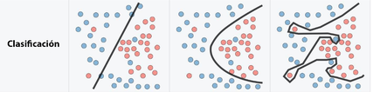
Aprendizaje supervisado
CLASIFICACION
Intenta predecir valores discretos

Slide 11
Repaso de modelos
Repaso de modelos
APRENDIZAJE NO SUPERVISADO: no tengo target
K-Means es un algoritmo de aprendizaje no supervisado utilizado en minería de datos y análisis de clústering. Su objetivo principal es agrupar datos en clusters o grupos de manera que los puntos dentro de un mismo cluster sean más similares entre sí que con los puntos de otros clusters.
Objetivo: Encontrar K centroides (puntos representativos) que minimicen la distancia entre los datos y sus centroides asignados.
Proceso: El algoritmo comienza seleccionando aleatoriamente K centroides iniciales. Luego, asigna cada punto de datos al centroide más cercano. Después, recalcula los centroides como el promedio de los puntos asignados a cada cluster. Este proceso se repite hasta que los centroides convergen o se alcanza un número máximo de iteraciones.

Slide 12
Repaso de modelos
APRENDIZAJE NO SUPERVISADO: no tengo target
Análisis de Imágenes: K-Means puede ser utilizado para comprimir imágenes al reducir el número de colores utilizados en una imagen. También puede utilizarse para segmentar objetos en una imagen basándose en sus características, como colores o texturas.
Segmentación de Clientes: En marketing, K-Means se utiliza para segmentar a los clientes en grupos homogéneos según su comportamiento de compra, preferencias o características demográficas. Esto ayuda a adaptar las estrategias de marketing de manera más efectiva.
Detección de Anomalías: En ciberseguridad, K-Means puede ser utilizado para detectar actividades inusuales o anomalías en el tráfico de red. Los puntos de datos que caen fuera de los clusters normales pueden indicar posibles amenazas o intrusiones.

Slide 13
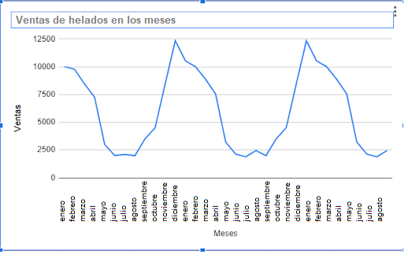
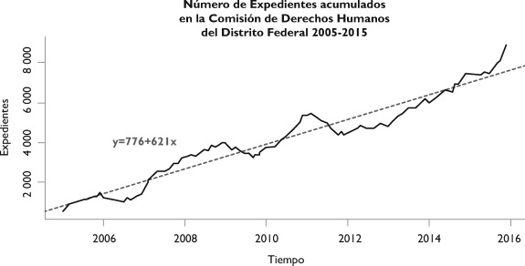
Repaso de modelos
Series de tiempo
Una serie temporal es un conjunto de datos medidos en intervalos de tiempo regulares y ordenados de forma cronológica.
Lo que hace especial a las series temporales son dos aspectos:
Su estacionalidad: suelen tener algún tipo de tendencia a crecer o decrecer en un determinado espacio de tiempo. Imaginemos una tienda de bañadores, la cual vende mucho más en los tres meses de verano que el resto del año.
Su dependencia del tiempo: son totalmente contrarias a la regresión lineal, las cuales son independientes.
Notebook
Notebook

Slide 14
Temario
Repaso de modelos de aprendizaje supervisado y no supervisado
Evaluación del modelo: principales métricas.
Optimización de modelos: secuencia de pasos
Generación de conclusiones

Slide 15
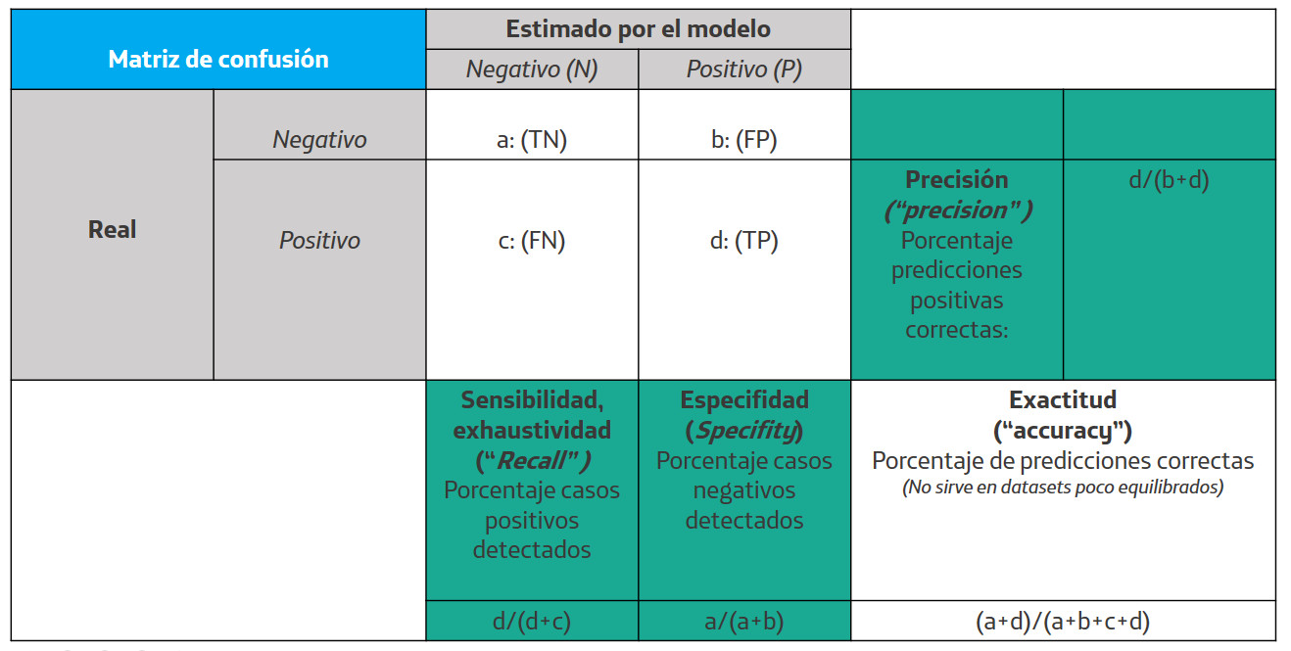
Evaluación de modelos: Aprendizaje supervisado
La evaluación de un modelo es uno de los pasos más importantes en el proceso de Machine Learning, ya que nos va a permitir saber cómo de bueno es nuestro modelo, cuánto ha aprendido de la muestra de entrenamiento (train) y cuál será su performance para datos nunca vistos o nuevos (test y/o validación).
MODELOS DE CLASIFICACION
Matriz de confusión y métricas asociadas
Recurso 1
Recurso 2

Slide 16
Evaluación de modelos: Aprendizaje supervisado
La evaluación de un modelo es uno de los pasos más importantes en el proceso de Machine Learning, ya que nos va a permitir saber cómo de bueno es nuestro modelo, cuánto ha aprendido de la muestra de entrenamiento (train) y cuál será su performance para datos nunca vistos o nuevos (test y/o validación).
MODELOS DE REGRESION
Error absoluto medio (MAE) | Error cuadrático medio (MSE) | Error cuadrático medio de la raíz | Coeficiente de determinación (R2)
Media de la diferencia absoluta entre las predicciones y los valores reales. | Similar al anterior, pero eleva al cuadrado las diferencias antes de realizar la división. | Es la raíz cuadrada del MSE. | Proporciona una medida de cuánto se ajustan los datos observados a la línea de regresión ajustada por el modelo.
Notes:
El coeficiente de determinación, comúnmente conocido como R-cuadrado o R2, es una métrica que se utiliza en estadísticas y regresión para evaluar la calidad de un modelo de regresión. Representa la proporción de la varianza de la variable dependiente (la variable que se está prediciendo) que es explicada por las variables independientes (las características utilizadas en el modelo)

Slide 17
Evaluación de modelos: Aprendizaje no supervisado
La evaluación de modelos de aprendizaje no supervisado puede ser un desafío, ya que no disponemos de etiquetas de clase para medir el rendimiento de manera directa
Métricas Internas:
Inercia (Inertia): En algoritmos de agrupamiento (clustering) como el K-Means, la inercia mide la suma de las distancias al cuadrado de cada punto de datos a su centroide más cercano. Busca minimizar la inercia, pero ten en cuenta que un valor más bajo no siempre indica un mejor modelo.
Silueta (Silhouette Score): Esta métrica evalúa la cohesión y la separación entre clústeres. Un valor alto de silueta indica una buena separación entre clústeres, mientras que un valor bajo sugiere que los clústeres se solapan.
Recurso

Slide 18
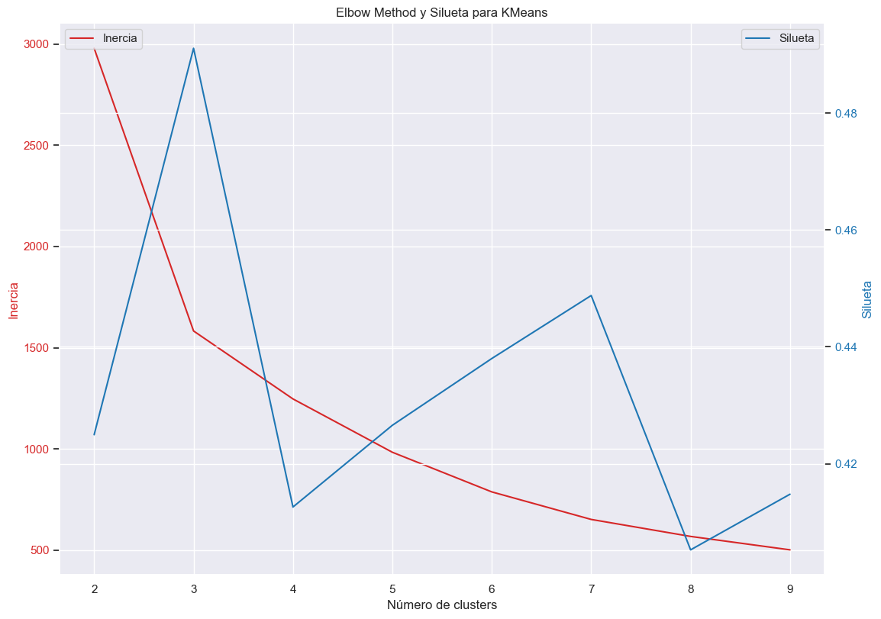
Evaluación de modelos: Aprendizaje no supervisado
La evaluación de modelos de aprendizaje no supervisado puede ser un desafío, ya que no disponemos de etiquetas de clase para medir el rendimiento de manera directa
Recurso

Slide 19
Temario
Repaso de modelos de aprendizaje supervisado y no supervisado
Evaluación del modelo: principales métricas.
Optimización de modelos: secuencia de pasos
Generación de conclusiones

Slide 20
Optimización de modelos: secuencia de pasos recomendados
Manteniendo el mismo modelo, probar otra técnica de feature selection
Manteniendo el mismo modelo con el conjunto de features que mejor rendimiento arroje, optimizar hiperparametros (parámetros del modelo) – recurso
Probar otros modelos e iterar

Slide 21
Temario
Repaso de modelos de aprendizaje supervisado y no supervisado
Evaluación del modelo: principales métricas.
Optimización de modelos: secuencia de pasos
Generación de conclusiones

Slide 22
Generación de conclusiones
¿Cuál fue el objetivo principal del proyecto y se logró de manera efectiva? Reflexiona sobre si el modelo cumplió con el propósito original del proyecto.
¿Cuál es el rendimiento del modelo en términos de métricas clave (por ejemplo, precisión, recuperación, F1-Score, R2, etc.)? Evalúa cómo se desempeña el modelo en función de las métricas de evaluación establecidas.
¿Qué recomendaciones puedes hacer para futuras investigaciones o mejoras en el modelo? Sugiere posibles pasos a seguir para mejorar el modelo o ampliar la investigación

Slide 23
¡Gracias!

